Slide 1
§ 3: PHÉP CỘNG, PHÉP TRỪ ĐA THỨC MỘT BIẾN

Slide 2
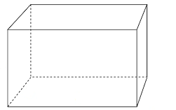
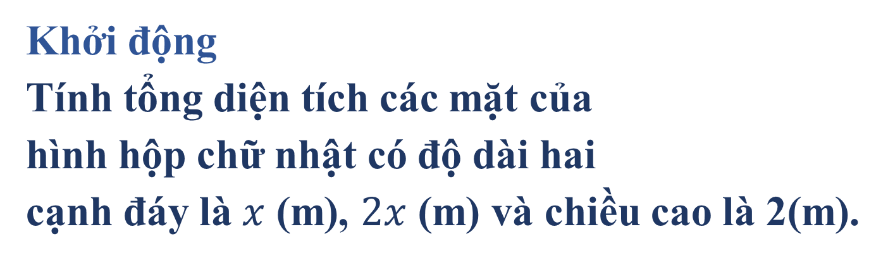
Tiết 1
Khởi động
Tính tổng diện tích các mặt của
hình hộp chữ nhật có độ dài hai
cạnh đáy là $x$ (m), $2x$ (m) và chiều cao là 2(m).
Diện tích xung quanh của hình hộp chữ nhật là:
$$2.2.(2x+x)=4.3x=12x$$
Diện tích 2 đáy là: $2x.x=2x^{2}$
Tổng diện tích các mặt của hình hộp chữ nhật là: $12x+2x^{2}(m^{2})$

Slide 3

Phép cộng, phép trừ hai đa thức một biến được thực hiện như thế nào?

Slide 4

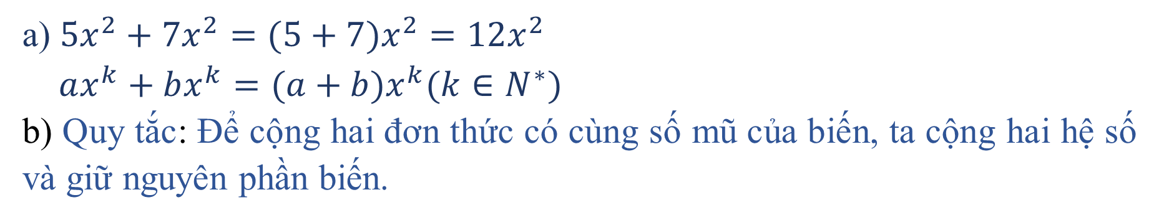
I. CỘNG HAI ĐA THỨC MỘT BIẾN
a) $5x^{2}+7x^{2}=(5+7)x^{2}=12x^{2}$
$ax^{k}+bx^{k}=(a+b)x^{k}(k∈N^{∗})$
b) Quy tắc: Để cộng hai đơn thức có cùng số mũ của biến, ta cộng hai hệ số và giữ nguyên phần biến.

Slide 5

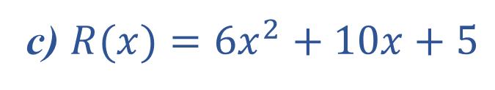
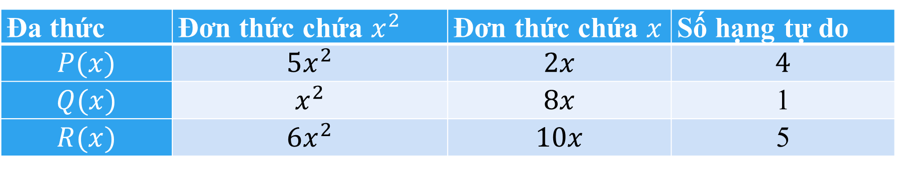
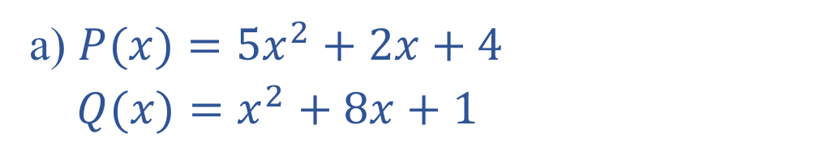
a) $P(x)=5x^{2}+2x+4$
$Q(x)=x^{2}+8x+1$
b)
Đa thức | Đơn thức chứa $x^{2}$ | Đơn thức chứa $x$ | Số hạng tự do
$$P(x)$$ | $$5x^{2}$$ | $$2x$$ | $$4$$
$$Q(x)$$ | $$x^{2}$$ | $$8x$$ | 1
$$R(x)$$ | $$6x^{2}$$ | $$10x$$ | 5
c) $R(x)=6x^{2}+10x+5$

Slide 6
Nhận xét:
Để cộng hai đa thức một biến (theo cột dọc), ta có thể làm như sau:
Thu gọn mỗi đa thức và sắp xếp hai đa thức đó cùng theo số mũ giảm dần (hoặc tang dần) của biến;
Đặt hai đơn thức có cùng số mũ của biến ở cùng cột;
Cộng hai đơn thức trong từng cột, ta có tổng cần tìm

Slide 7


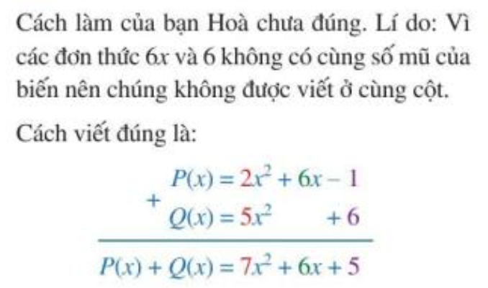
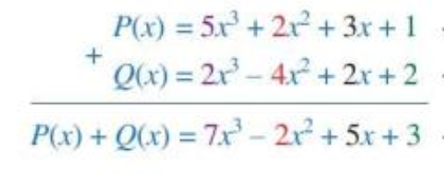
Chú ý: Khi cộng đa thức theo cột dọc, nếu một đa thức khuyết số mũ nào của biến thì khi viết đa thức đó ta bỏ trống cột tương ứng với số mũ trên.

Slide 8

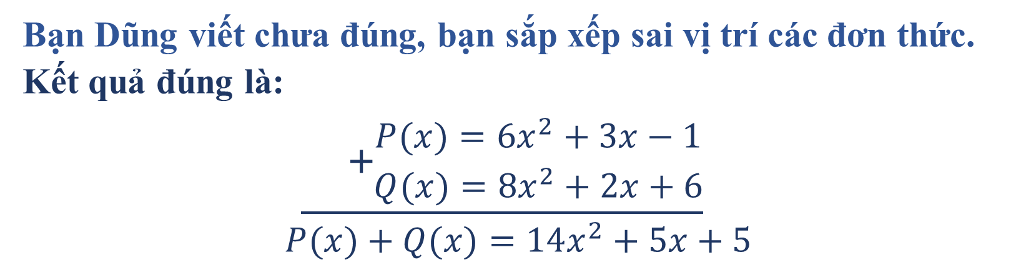
Bạn Dũng viết chưa đúng, bạn sắp xếp sai vị trí các đơn thức. Kết quả đúng là:
$$\underline{\text{ +}\begin{matrix}\begin{aligned}P(x)=6x^{2}+3x−1 \\ Q(x)=8x^{2}+2x+6\end{aligned}\end{matrix}} \\ P(x)+Q(x)=14x^{2}+5x+5$$

Slide 9

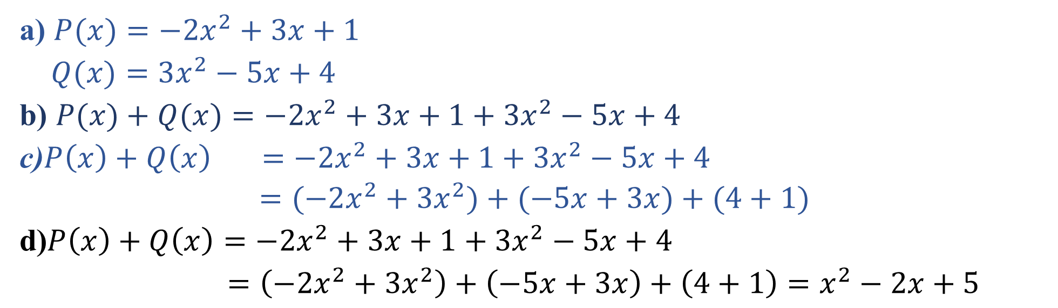
a) $P(x)=−2x^{2}+3x+1$
$Q(x)=3x^{2}−5x+4$
b) $P(x)+Q(x)=−2x^{2}+3x+1+3x^{2}−5x+4$
c)$P\left(x\right)+Q\left(x\right) =−2x^{2}+3x+1+3x^{2}−5x+4$
$$=(−2x^{2}+3x^{2})+(−5x+3x)+(4+1)$$
d)$P\left(x\right)+Q\left(x\right)=−2x^{2}+3x+1+3x^{2}−5x+4$
$=\left(−2x^{2}+3x^{2}\right)+\left(−5x+3x\right)+\left(4+1\right)=x^{2}−2x+5$

Slide 10
Nhận xét:
Để cộng hai đa thức một biến (theo hang ngang), ta có thể làm như sau:
Thu gọn mỗi đa thức và sắp xếp hai đa thức đó cùng theo số mũ giảm dần hoặc tang dần của biến;
Viết tổng hai đa thức theo hang ngang;
Nhóm các đơn thức có cùng số mũ của biến với nhau;
Thực hiện phép tính trong từng nhóm, ta được tổng cần tìm.

Slide 11

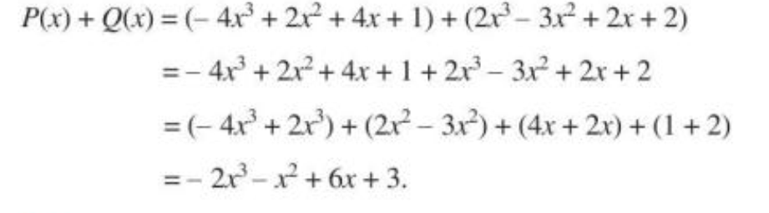

Slide 12

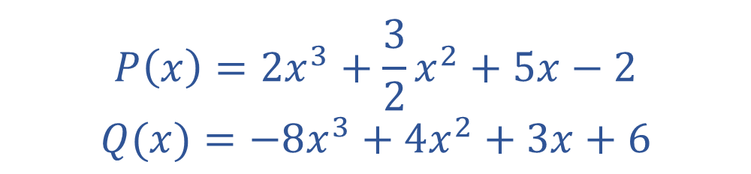
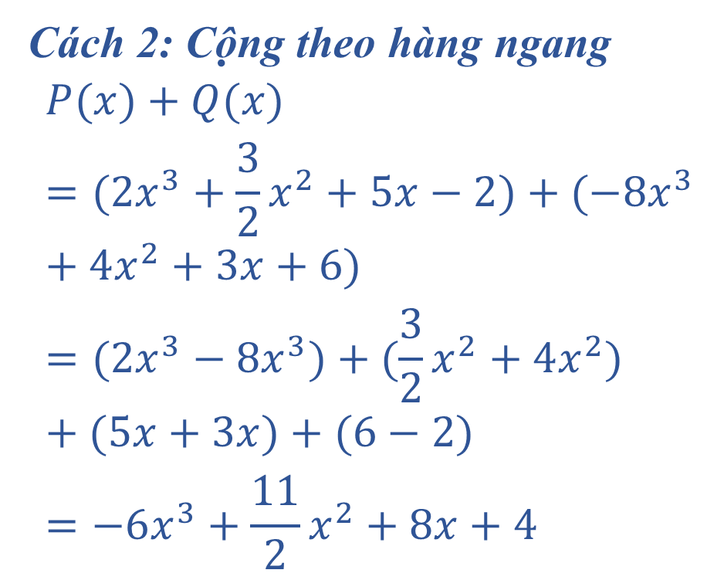
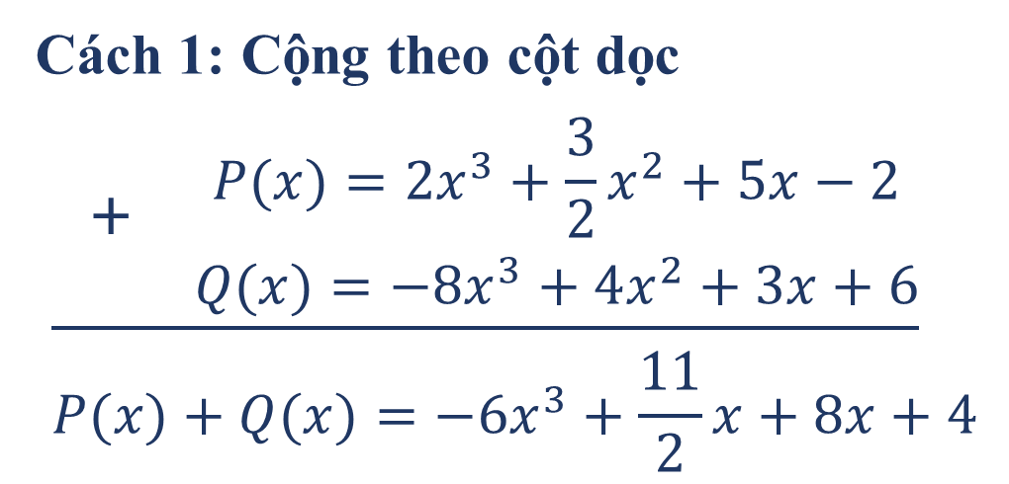
$$P\left(x\right)=2x^{3}+\frac{3}{2}x^{2}+5x−2$$
$$Q(x)=−8x^{3}+4x^{2}+3x+6$$
Cách 2: Cộng theo hàng ngang
$$P(x)+Q(x)=(2x^{3}+\frac{3}{2}x^{2}+5x−2)+(−8x^{3}+4x^{2}+3x+6) \\ =(2x^{3}−8x^{3})+(\frac{3}{2}x^{2}+4x^{2})+(5x+3x)+(6−2) \\ =−6x^{3}+\frac{11}{2}x^{2}+8x+4$$
Cách 1: Cộng theo cột dọc
$$\underline{\text{ +}\begin{matrix}\begin{aligned} P(x)=2x^{3}+\frac{3}{2}x^{2}+5x−2 \\ Q(x)=−8x^{3}+4x^{2}+3x+6\end{aligned}\end{matrix}} \\ P(x)+Q(x)=−6x^{3}+\frac{11}{2}x+8x+4$$

Slide 13
Hướng dẫn tự học ở nhà
- Đọc lại toàn bộ nội dung bài đã học.
- Học thuộc: các phần nhận xét đã học.

Slide 14
Tiết 2

Slide 15

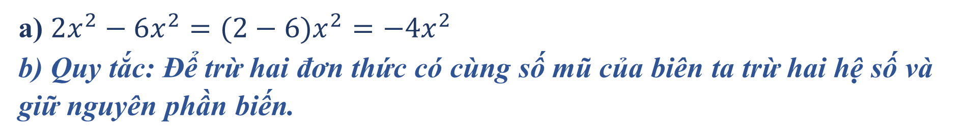
II. TRỪ HAI ĐA THỨC MỘT BIẾN
a) $2x^{2}−6x^{2}=(2−6)x^{2}=−4x^{2}$
b) Quy tắc: Để trừ hai đơn thức có cùng số mũ của biên ta trừ hai hệ số và giữ nguyên phần biến.

Slide 16

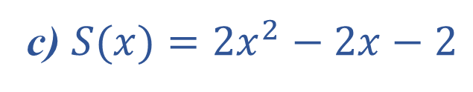
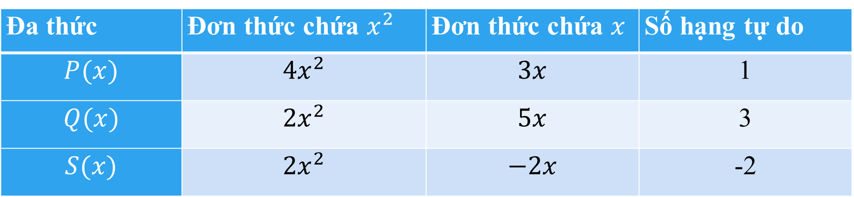
a)$P\left(x\right)=4x^{2}+3x+1 Q(x)=2x^{2}+5x+3$
b)
Đa thức | Đơn thức chứa $x^{2}$ | Đơn thức chứa $x$ | Số hạng tự do
$$P(x)$$ | $$4x^{2}$$ | $$3x$$ | 1
$$Q(x)$$ | $$2x^{2}$$ | $$5x$$ | 3
$$S(x)$$ | $$2x^{2}$$ | $$−2x$$ | -2
c) $S(x)=2x^{2}−2x−2$

Slide 17
Nhận xét:
Để trừ hai đa thức P(x) cho đa thức Q(x) (theo cột dọc), ta có thể làm như sau:
Thu gọn mỗi đa thức và sắp xếp hai đa thức đó theo cùng số mũ giảm dần (hoặc tang dần) của biến;
Đặt hai đơn thức có cùng số mũ của biến ở cùng cột sao cho đơn thức của P(x) ở trên và đơn thức của Q(x) ở dưới;
Trừ hai đơn thức trong cùng cột ta có hiệu cần tìm

Slide 18


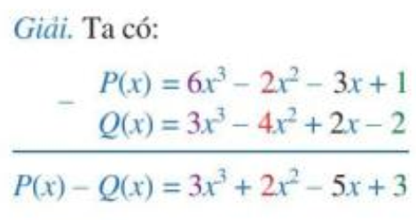
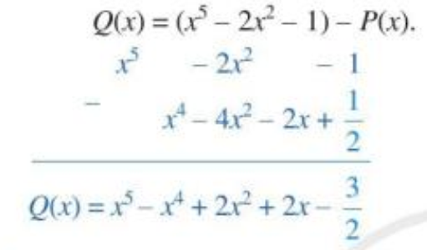

Slide 19

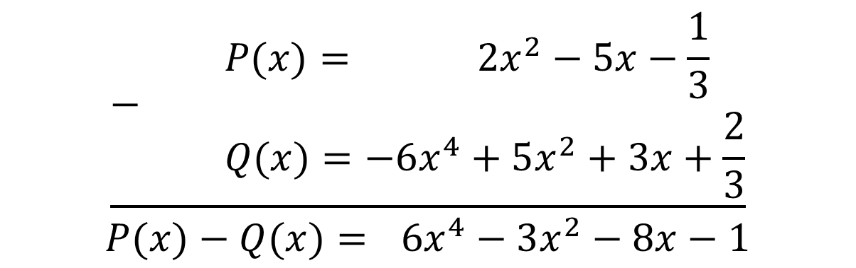
$$\underline{−\begin{matrix}\begin{aligned}& P(x)= 2x^{2}−5x−\frac{1}{3} \\ & Q(x)=−6x^{4}+5x^{2}+3x+\frac{2}{3}\end{aligned}\end{matrix}}$$
$$P(x)−Q(x)= 6x^{4}−3x^{2}−8x−1$$

Slide 20

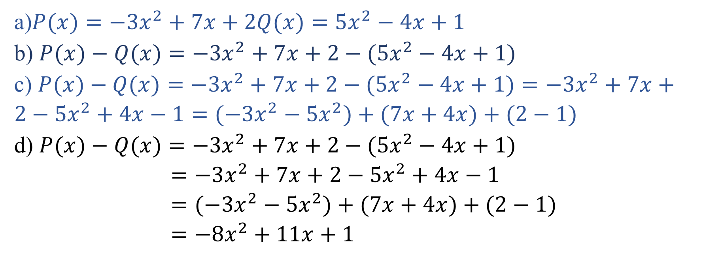
a)$P(x)=−3x^{2}+7x+2Q(x)=5x^{2}−4x+1$
b) $P(x)−Q(x)=−3x^{2}+7x+2−(5x^{2}−4x+1)$
c) $P(x)−Q(x)=−3x^{2}+7x+2−(5x^{2}−4x+1)=−3x^{2}+7x+2−5x^{2}+4x−1=(−3x^{2}−5x^{2})+(7x+4x)+(2−1)$
d) $P(x)−Q(x)=−3x^{2}+7x+2−(5x^{2}−4x+1)$
$$=−3x^{2}+7x+2−5x^{2}+4x−1 \\ =(−3x^{2}−5x^{2})+(7x+4x)+(2−1) \\ =−8x^{2}+11x+1$$

Slide 21
Nhận xét:
Để trừ đa thức P(x) cho đa thức Q(x) (theo hang ngang), ta có thể làm như sau:
Thu gọn mỗi đa thức và sắp xếp hai đa thức đó cùng theo số mũ giảm dần (hoặc tăng dần) của biến;
Viết hiệu P(x)-Q(x) theo hang ngang, trong đó đa thức Q(x) được đặt trong dấu ngoặc;
Sau khi bỏ dấu ngoặc và đổi dấu mỗi đơn thức trong dạng thu gọn của đa thức Q(x), nhóm các đơn thức có cùng số mũ của biến với nhau;
Thực hiện phép tính trong từng nhóm, ta được hiệu cần tìm.

Slide 22

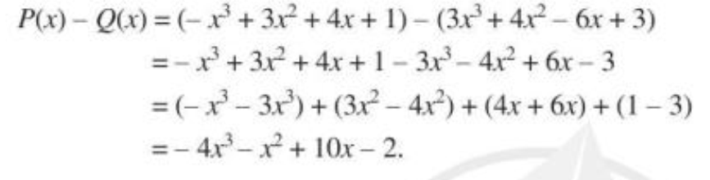

Slide 23

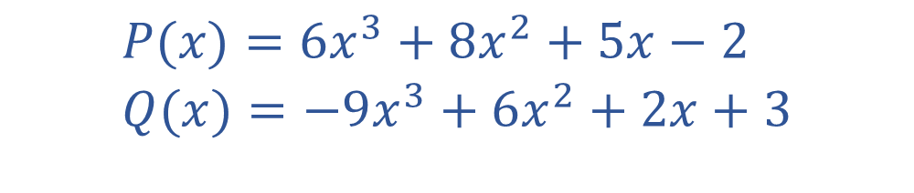
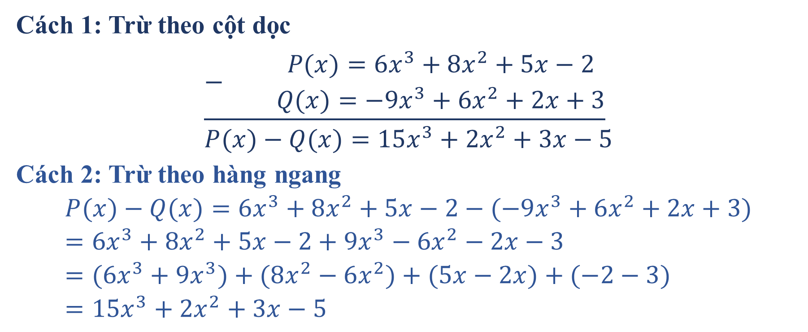
$$P(x)=6x^{3}+8x^{2}+5x−2 \\ Q(x)=−9x^{3}+6x^{2}+2x+3$$
Cách 1: Trừ theo cột dọc
$$\underline{−\begin{matrix}\begin{aligned} P(x)=6x^{3}+8x^{2}+5x−2 \\ Q(x)=−9x^{3}+6x^{2}+2x+3\end{aligned}\end{matrix}} \\ P(x)−Q(x)=15x^{3}+2x^{2}+3x−5$$
Cách 2: Trừ theo hàng ngang
$$P(x)−Q(x)=6x^{3}+8x^{2}+5x−2−(−9x^{3}+6x^{2}+2x+3) \\ =6x^{3}+8x^{2}+5x−2+9x^{3}−6x^{2}−2x−3 \\ =(6x^{3}+9x^{3})+(8x^{2}−6x^{2})+(5x−2x)+(−2−3) \\ =15x^{3}+2x^{2}+3x−5$$

Slide 24
Hướng dẫn tự học ở nhà
- Đọc lại toàn bộ nội dung bài đã học.
- Học thuộc: nhận xét đã học.
- Làm bài tập từ 1 đến 5 (SGK trang 59).

Slide 25
Tiết 3

Slide 26
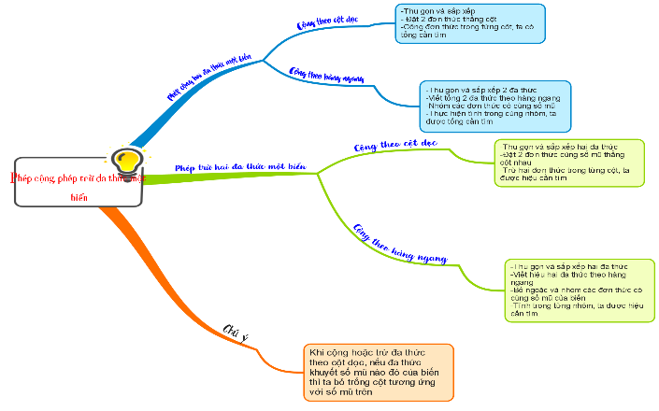
I. Kiến thức cần nhớ
Sơ đồ tư duy

Slide 27
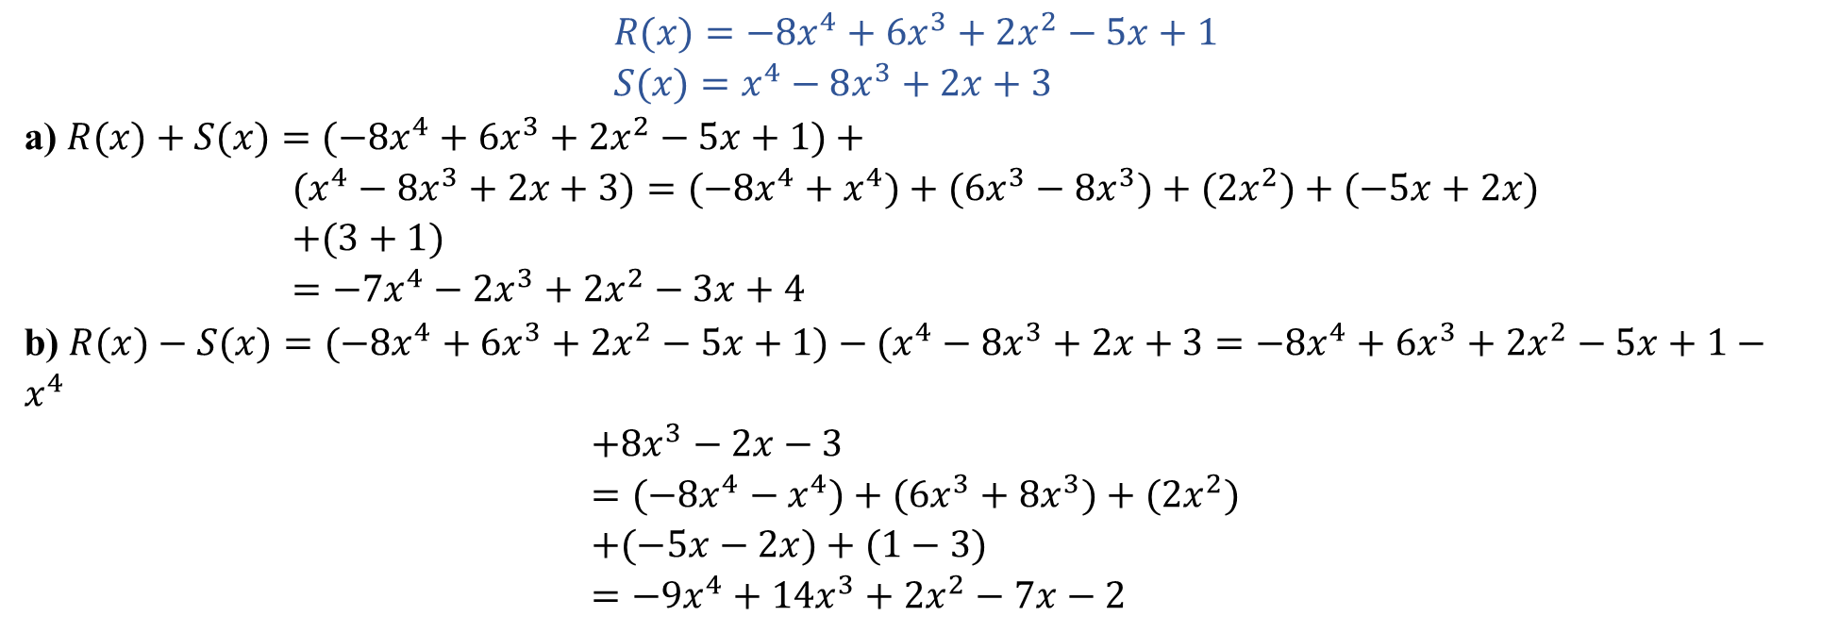
II. Bài tập
Dạng 1 : Cộng, trừ hai đa thức
Bài 1(SGK trang 59)
$$R(x)=−8x^{4}+6x^{3}+2x^{2}−5x+1 \\ S(x)=x^{4}−8x^{3}+2x+3$$
a) $R(x)+S(x)=(−8x^{4}+6x^{3}+2x^{2}−5x+1)+$
$$(x^{4}−8x^{3}+2x+3)=(−8x^{4}+x^{4})+(6x^{3}−8x^{3})+(2x^{2})+(−5x+2x) \\ +(3+1) \\ =−7x^{4}−2x^{3}+2x^{2}−3x+4$$
b) $R(x)−S(x)=(−8x^{4}+6x^{3}+2x^{2}−5x+1)−(x^{4}−8x^{3}+2x+3=−8x^{4}+6x^{3}+2x^{2}−5x+1−x^{4}$
$$+8x^{3}−2x−3 \\ =(−8x^{4}−x^{4})+(6x^{3}+8x^{3})+(2x^{2}) \\ +(−5x−2x)+(1−3) \\ =−9x^{4}+14x^{3}+2x^{2}−7x−2$$

Slide 28

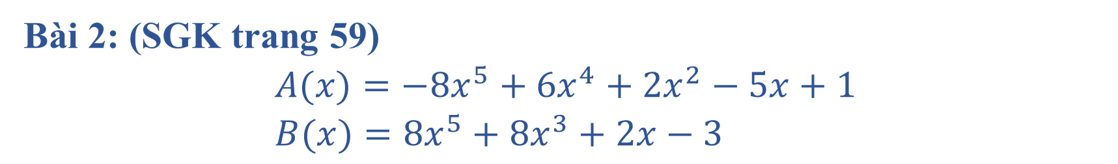

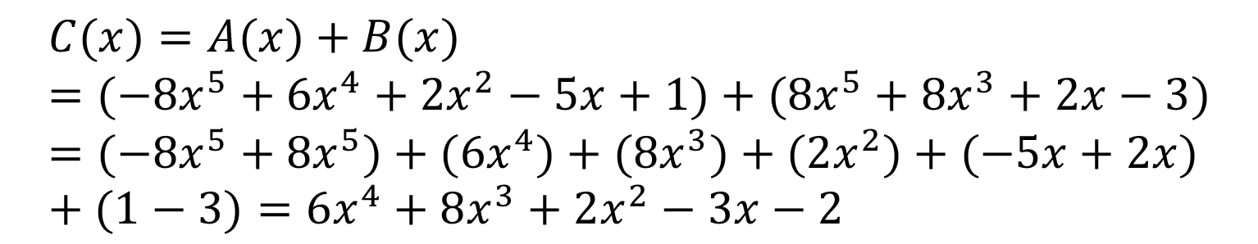
Bài 2: (SGK trang 59)
$$A(x)=−8x^{5}+6x^{4}+2x^{2}−5x+1 \\ B(x)=8x^{5}+8x^{3}+2x−3$$
- Tổng $C(x)$ của hai đa thức là:
$$C(x)=A(x)+B(x)=(−8x^{5}+6x^{4}+2x^{2}−5x+1)+(8x^{5}+8x^{3}+2x−3)=(−8x^{5}+8x^{5})+(6x^{4})+(8x^{3})+(2x^{2})+(−5x+2x)+(1−3)=6x^{4}+8x^{3}+2x^{2}−3x−2$$
Vậy bậc của $C(x)$ là 4

Slide 29
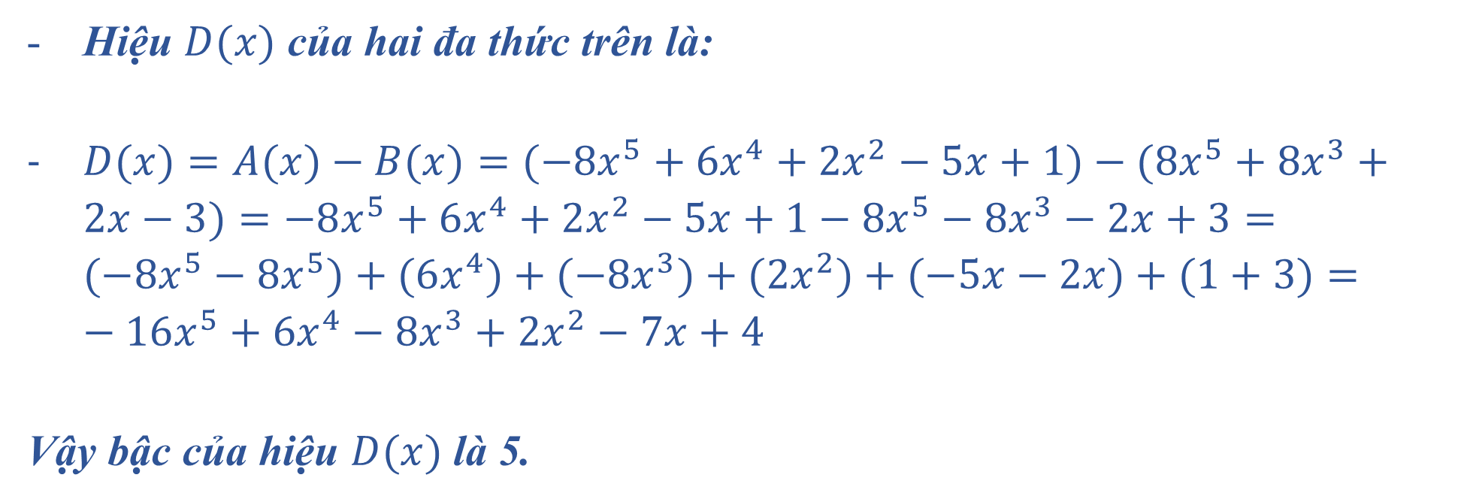
Hiệu $D(x)$ của hai đa thức trên là:
$D(x)=A(x)−B(x)=(−8x^{5}+6x^{4}+2x^{2}−5x+1)−(8x^{5}+8x^{3}+2x−3)=−8x^{5}+6x^{4}+2x^{2}−5x+1−8x^{5}−8x^{3}−2x+3=(−8x^{5}−8x^{5})+(6x^{4})+(−8x^{3})+(2x^{2})+(−5x−2x)+(1+3)=−16x^{5}+6x^{4}−8x^{3}+2x^{2}−7x+4$
Vậy bậc của hiệu $D(x)$ là 5.

Slide 30
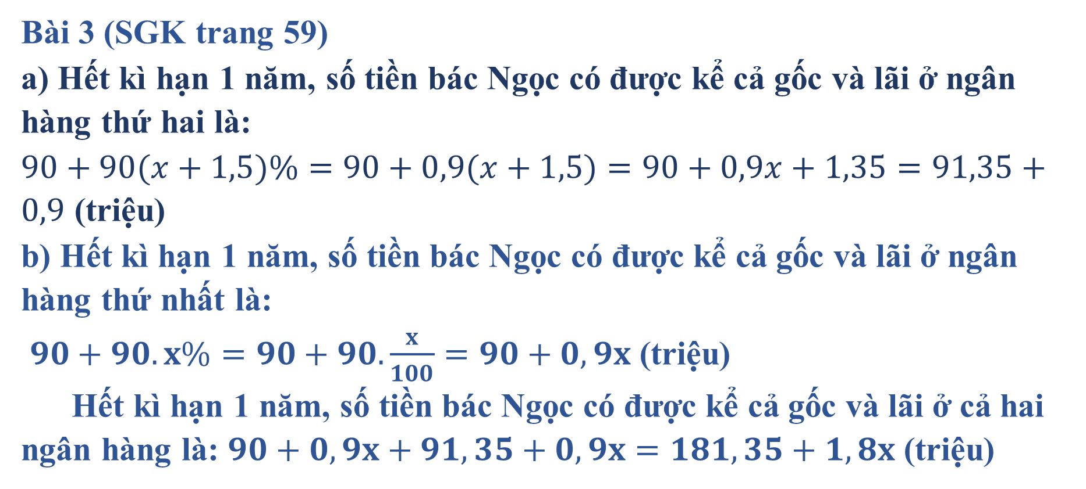
Dạng 2: Bài toán thực tế
Bài 3 (SGK trang 59)
a) Hết kì hạn 1 năm, số tiền bác Ngọc có được kể cả gốc và lãi ở ngân hàng thứ hai là:
$90+90(x+1,5)\%=90+0,9(x+1,5)=90+0,9x+1,35=91,35+0,9$ (triệu)
b) Hết kì hạn 1 năm, số tiền bác Ngọc có được kể cả gốc và lãi ở ngân hàng thứ nhất là:
$90+90.x\%=90+90.\frac{x}{100}=90+0,9x$ (triệu)
Hết kì hạn 1 năm, số tiền bác Ngọc có được kể cả gốc và lãi ở cả hai ngân hàng là: $90+0,9x+91,35+0,9x=181,35+1,8x$ (triệu)

Slide 31
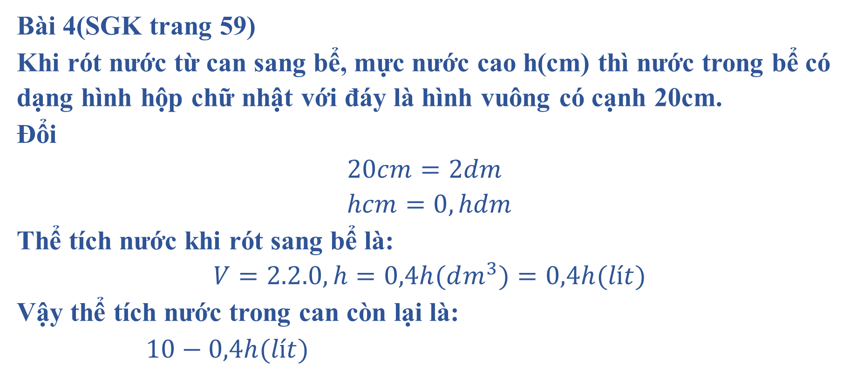
Bài 4(SGK trang 59)
Khi rót nước từ can sang bể, mực nước cao h(cm) thì nước trong bể có dạng hình hộp chữ nhật với đáy là hình vuông có cạnh 20cm.
Đổi
$$20cm=2dm \\ hcm=0,hdm$$
Thể tích nước khi rót sang bể là:
$$V=2.2.0,h=0,4h(dm^{3})=0,4h(lít)$$
Vậy thể tích nước trong can còn lại là:
$10−0,4h(lít)$

Slide 32
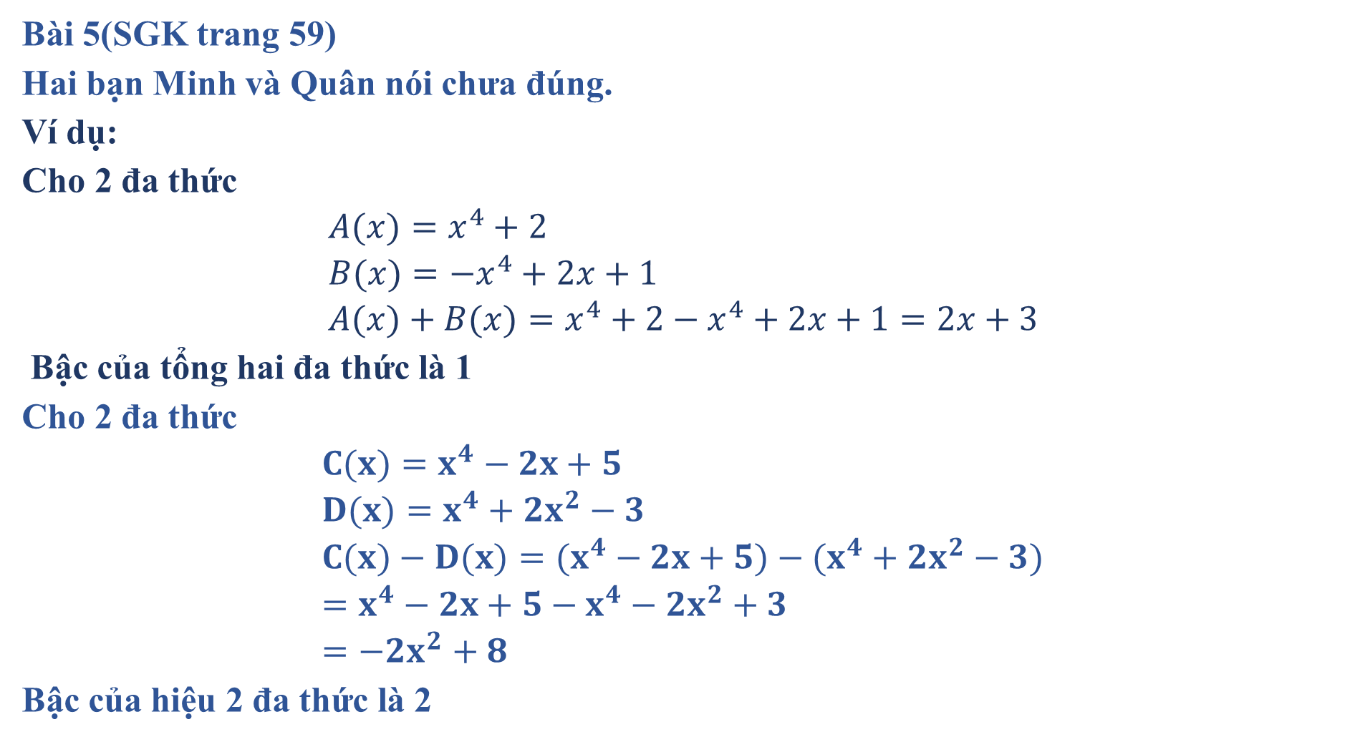
Bài 5(SGK trang 59)
Hai bạn Minh và Quân nói chưa đúng.
Ví dụ:
Cho 2 đa thức
$$A(x)=x^{4}+2 \\ B(x)=−x^{4}+2x+1 \\ A(x)+B(x)=x^{4}+2−x^{4}+2x+1=2x+3$$
Bậc của tổng hai đa thức là 1
Cho 2 đa thức
$$C(x)=x^{4}−2x+5 \\ D(x)=x^{4}+2x^{2}−3 \\ C(x)−D(x)=(x^{4}−2x+5)−(x^{4}+2x^{2}−3) \\ =x^{4}−2x+5−x^{4}−2x^{2}+3 \\ =−2x^{2}+8$$
Bậc của hiệu 2 đa thức là 2

Slide 33
Vận dụng
Nhiệm vụ về nhà:
- Sưu tầm những bài toán có sử dụng phép cộng và trừ hai đa thức một biến.
- Đọc trước bài Phép nhân đa thức một biến.

Slide 34
Hướng dẫn tự học ở nhà
- Xem lại lý thuyết và bài tập đã chữa.

